Slide 1

Asignatura: Ciencias naturales
Docente: Mery Anne Bestrin | Curso: 5 básico B.
Objetivo de Aprendizaje: OA_1 (5 Y 4 ª BASICO) Identificar elementos vivos y no vivos de nuestro ecosistema.
Contenido: Ciencias de la vida/ energía y ecosistema.
Habilidad: diferenciar elementos vivos y no vivos.
Semana Nº: 34 (lunes 30 de noviembre al viernes 04 de noviembre)

Slide 2
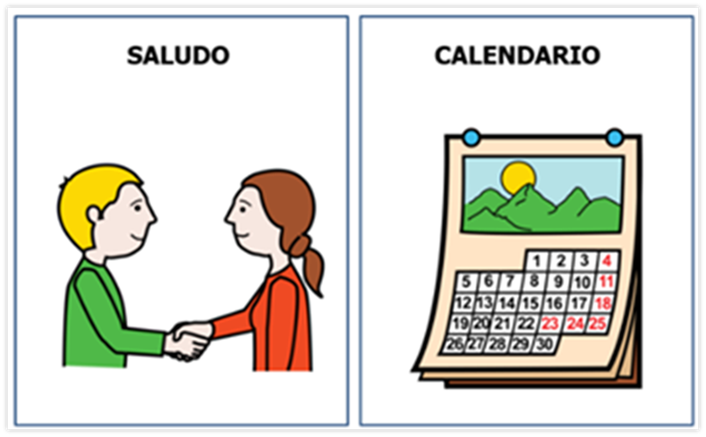


Agenda de anticipación.

Slide 3

Emojis de las emociones.
¿Cómo te sientes hoy?
¿Cómo te has sentido últimamente?

Slide 4
Objetivo de la clase
Identificar elementos vivos y no vivos de nuestro ecosistema.

Slide 5
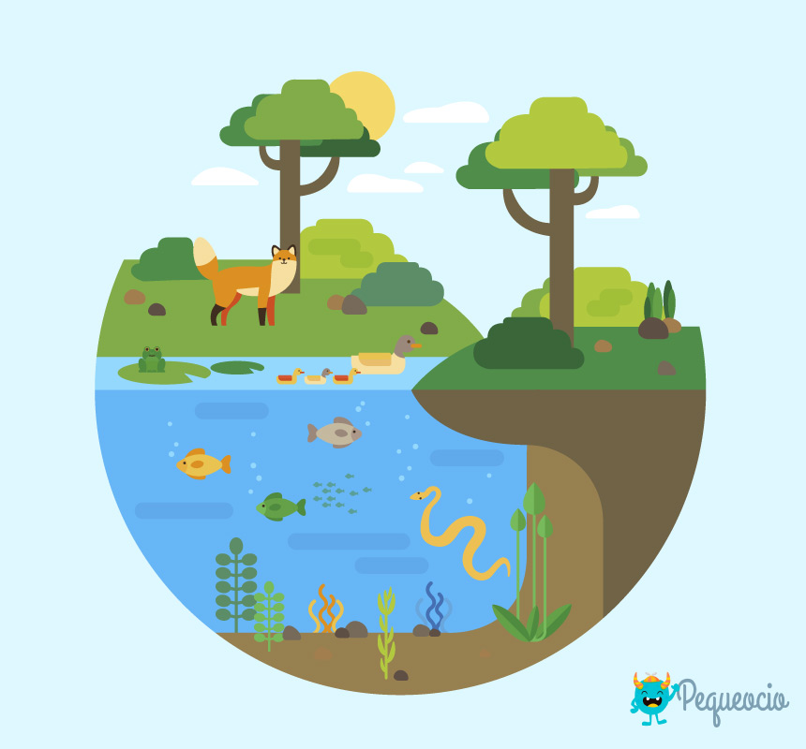
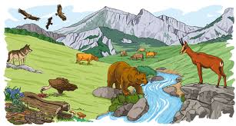
¿Qué es un ecosistema?
Es la relación que tienen todos los componentes de un ambiente, por ejemplo: el suelo, el aire, la humedad, los animales, las plantas, es la relación entre todos ellos lo que forman un ECOSISTEMA. (seres vivos y características físicas del lugar)

Slide 6
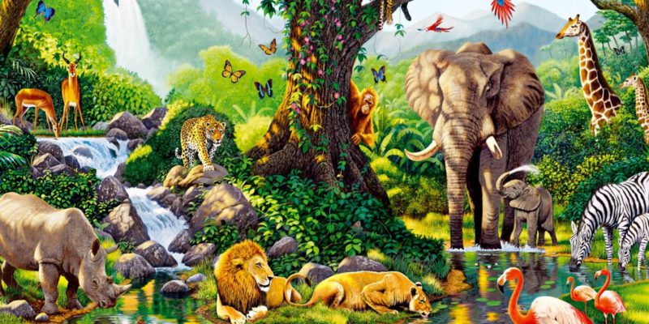

Slide 7
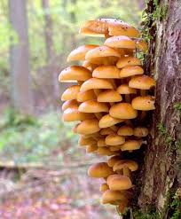
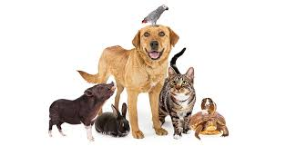
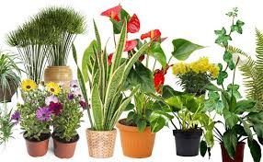
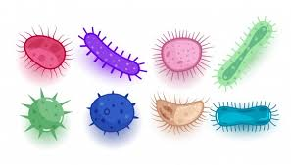
Seres vivos

Slide 8
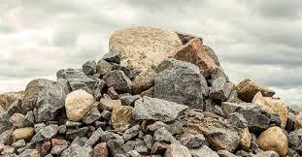
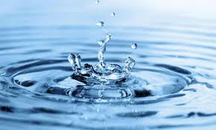
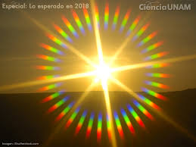
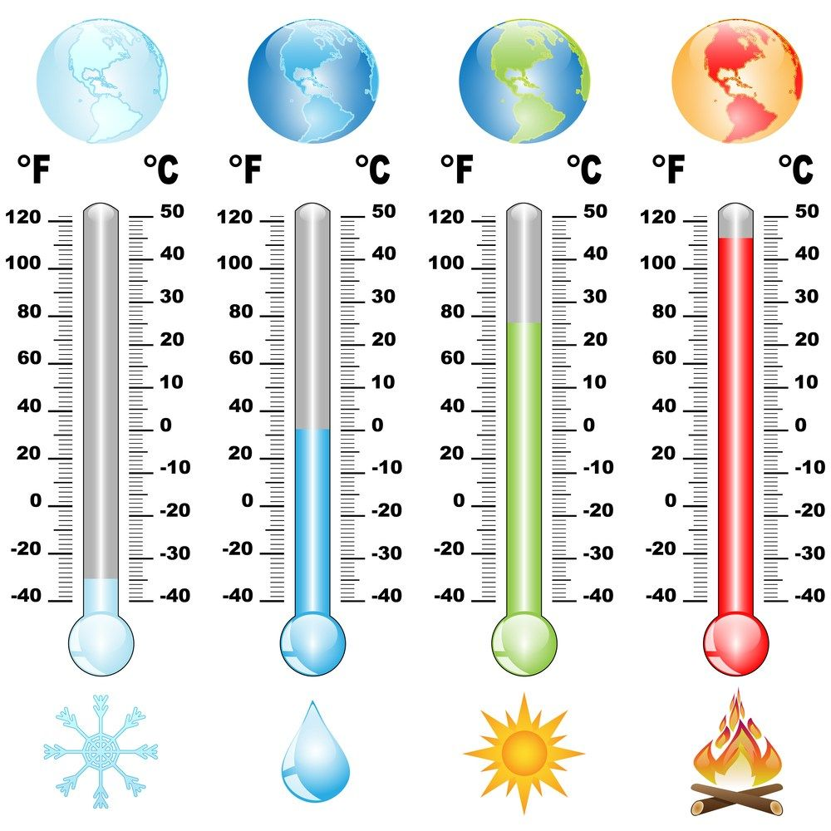
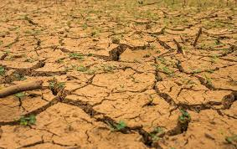
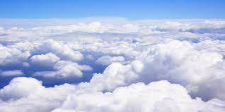
Seres no vivos

Slide 9
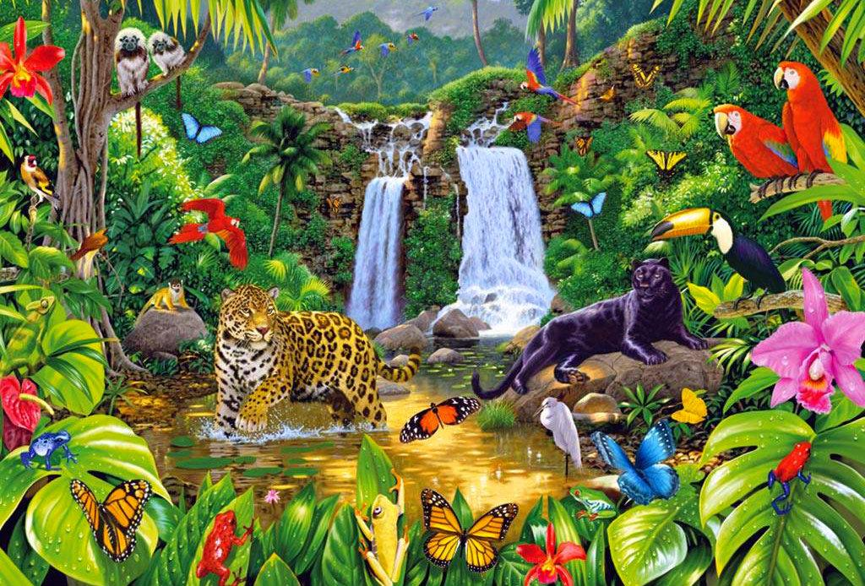
Actividad: Marcar los componentes vivos.

Slide 10
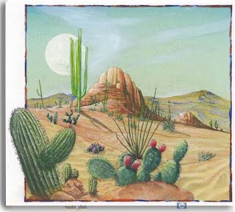
Actividad: marcar los componentes no vivos.

Slide 11
Clasificar elementos
Seres vivos | Seres no vivos
- LEON AIRE BACTERIAS
ROCA HONGOS ARBUSTOS
PLANTA TIERRA
GUSANO
ARBOL ARDILLA
SOL SERPIENTE

Slide 12
Cierre.
RULETA INTERACTIVA CON NOMBRES DE ELEMENTOS DE UN ECOSISTEMA, IDENTIFICANDO CUALES SON SERES VIVOS Y SERES NO VIVOS.

Slide 13
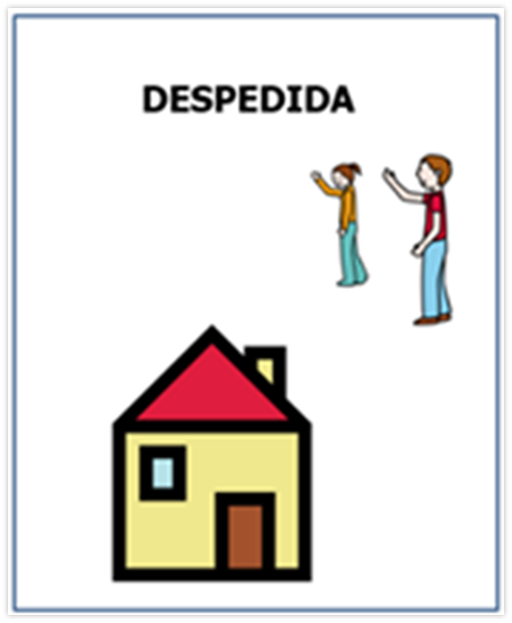
Despedida.

